Slide 1

Noise问题说明
2021-10-26
V1.0
Rongbo.chen

Slide 2
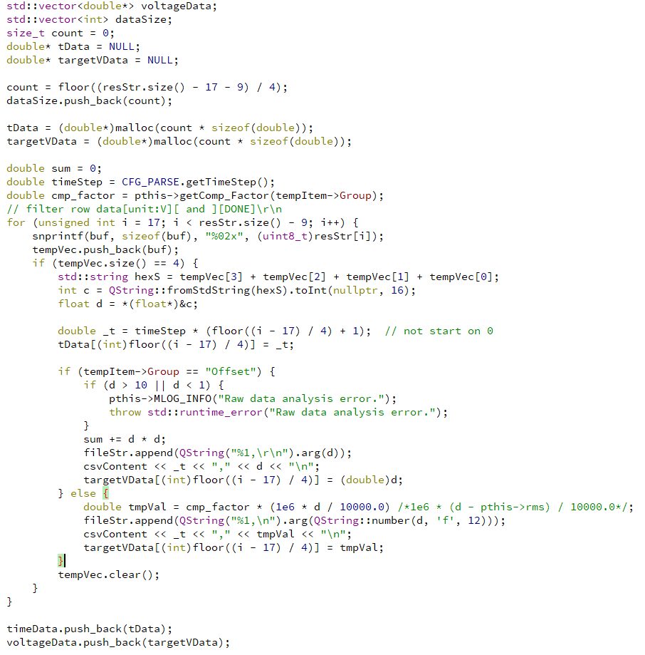
Noise问题说明
1. CMP_Min_Vibration_Noise_RPM0_DC_C01_uA 测试项结果错误
原因分析：为节约测试时间，代码重构了 jptProcessSingleDemo函数，减少了读文件以及数据循环次数，新函数保存本地log以及传入dll数据只用到一个循环，减少了大量测试时间，但在新函数编写过程中由于疏忽，导致数据错位，因而导致CMP_Min_Vibration_Noise_RPM0_DC_C01_uA 测试数据错误。
图1 数据处理部分 只用到一个循环

Slide 3
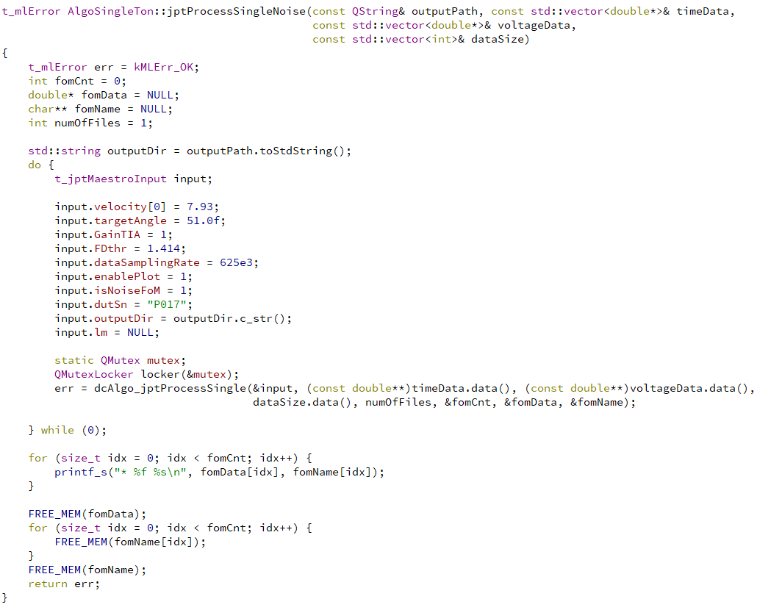
Noise问题说明
1. CMP_Min_Vibration_Noise_RPM0_DC_C01_uA 测试项结果错误
图2 新函数直接处理传入的数据

Slide 4
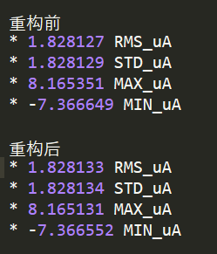
Noise问题说明
2. 函数重构前和重构后得到的测试结果小数部分存在差异
原因分析：重构前函数数据是从文件内读取的，但文件内数据只保留了3位有效数字，导致精度有损失；重构后的函数数据是从网口获取处理后直接传入，没有精度损失，因此导致两个函数生成的数据小数部分存在差异。
图3 函数重构前后数据对比

Slide 5
Noise问题说明
3. 结论
修改上述问题后，重构函数未发现其他问题，其优点为精度高、数据处理时间短，有利于提升UPH，因此建议保留此函数。

Slide 6
Thanks for the opportunity！
Xxxx公司
Tel：xxxx
Email：xxxxxx

